Slide 1
MEDIJSKI IZVEŠTAJ
Udruženje žena
obolelih i lečenih od karcinoma dojke „ ŽC Milica“
Kampanja „ Daj pedalu raku“- 2021.

Slide 2
Daj pedalu raku 2021.
Medijska komunikacija kampanje „Daj pedalu raku“ podeljena je u dve faze:
I faza podrazumeva: Organizaciju konferencije za novinare sa regionalnim učešćem i reginalni skup posle konferenciji sa potpisivanjem memoranduma o saradnji.
Konferencija za novinare podrazumevala pripremu i distribuciju saopštenja za medije, koordinaciju sa medijima na dogadjaju i iniciranje medijskih objava
Konferencija i tribina održane su 30. septembra u hotelu Marriott u Beogradu.
Konferenciji je prisustvovalo 12 medija i to: Politika, Danas, Večernje Novosti, Alo, Informer, Beta, Tanjug, TV Studio B, TV Vesti, RTS1, Kurir

Slide 3
Daj pedalu raku 2021.
II faza komunikacije u kampanji Daj pedalu raku realizovana je uličnim događajem ispred TC „ Rajićeva“ podrazumevla je zakazivanje objava u nacionalnim pisanim i elektranskim medijima.
Na dogadjaju je prisustvovalo 5 redakcija i to : RTS1, TV Happy, TV StudioB, Alo, Danas

Slide 4
Medijske objave
Tokom, kampanje „ Daj pedalu raku“ relaizovano je ukupno 71objava i to 41 u nacionalnim medijima i 30 u lokalnim.
Kampanja je pokrivena na svima nacionalnim televizijama (10 priloga) RTS1 (3 objave) StudioB ( 3 objave) TV Prva, TV K1, TV Vesti, TV Happy
Radio: (1) Radio Beograd1
Portali: (22) Politika (2priloga), Danas 2( priloga), Mondo, N1, Espresso, Alo, Blic žena, Nedeljnik, Nira press, TV Vojvodina, Informer, Tanjug.rs, Beta ( 2 priloga) Novi Magazin, B92, RTS, Top vesti, Vesti, Naslovi
Štampana izdanaja nacionalnih medija: (8) Politika ( 2 objave), Alo, Večernje Novosti, Kurir, Danas ( 2 objave)

Slide 5
NACIONALNI MEDIJI

Slide 6
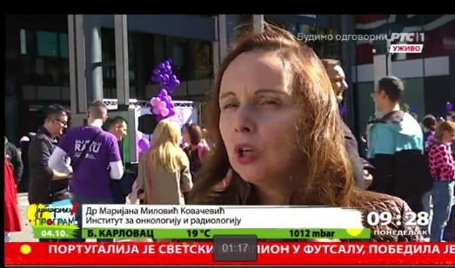
Medijske objave

Slide 7
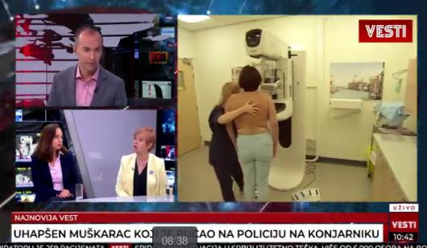
Medijske objave

Slide 8
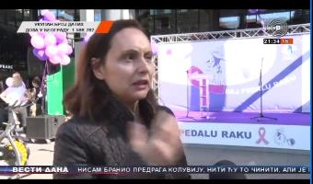
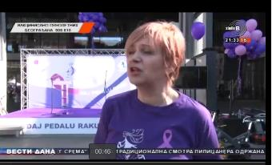
Medijske objave

Slide 9
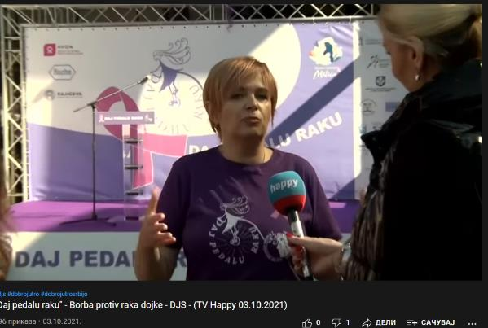
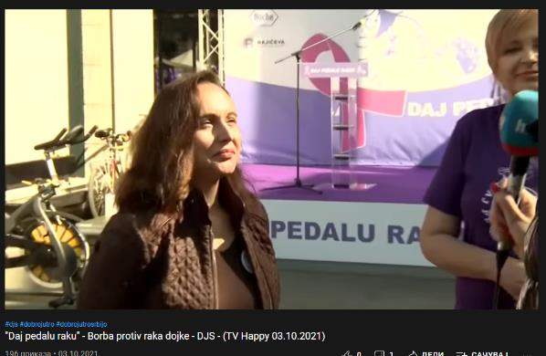
Medijske objave

Slide 10
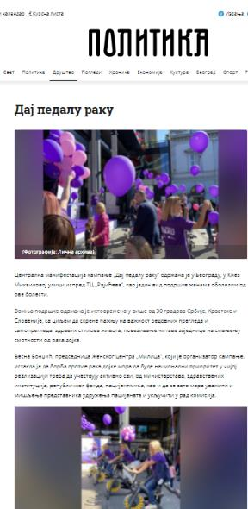
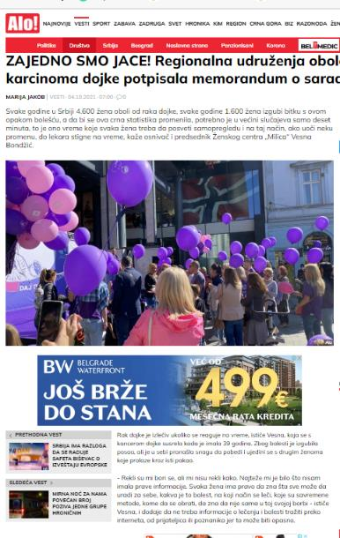
Medijske objave

Slide 11
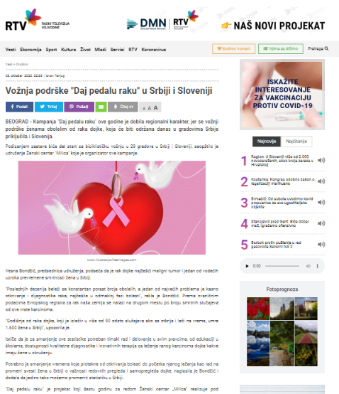
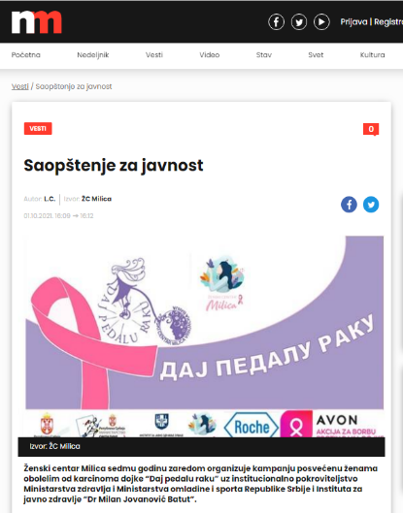
Medijske objave

Slide 12
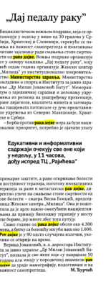
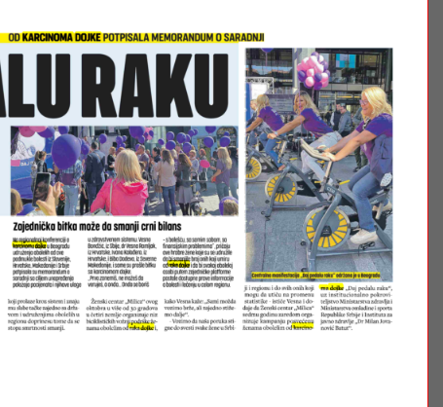
Medijske objave

Slide 13
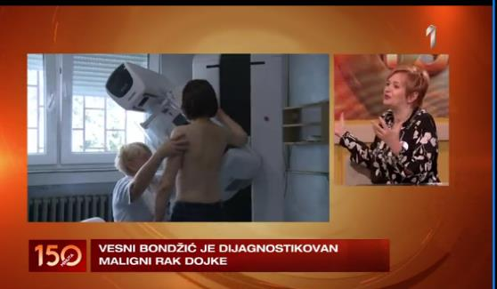
Medijske objave

Slide 14
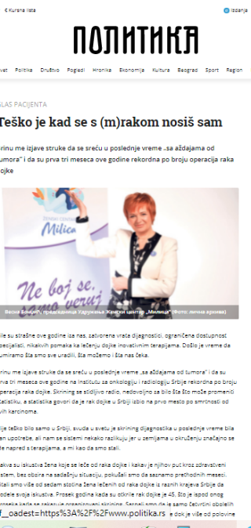
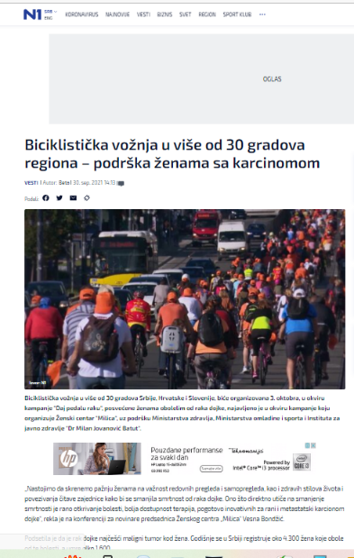
Medijske objave

Slide 15
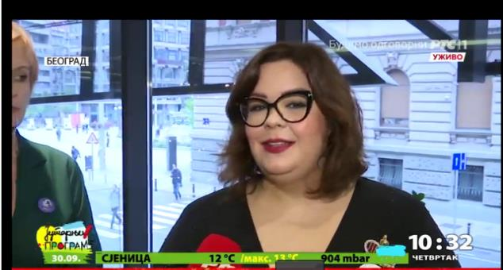
Medijske objave

Slide 16
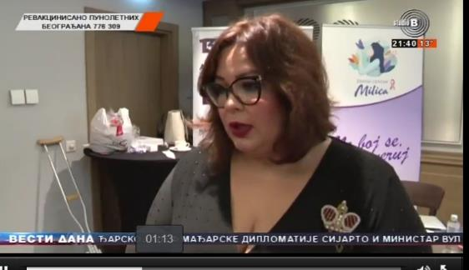
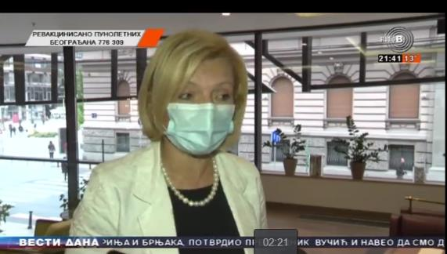
Medijske objave

Slide 17
LOKALNI MEDIJI

Slide 18
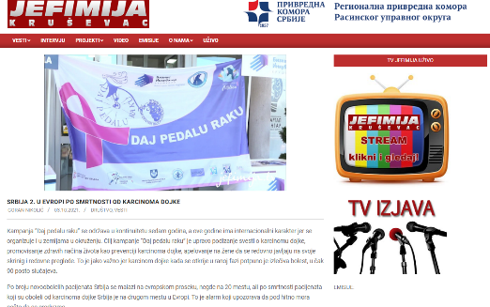
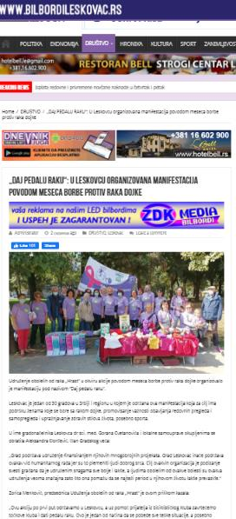
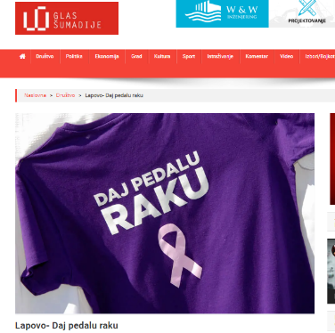
Medijske objave

Slide 19
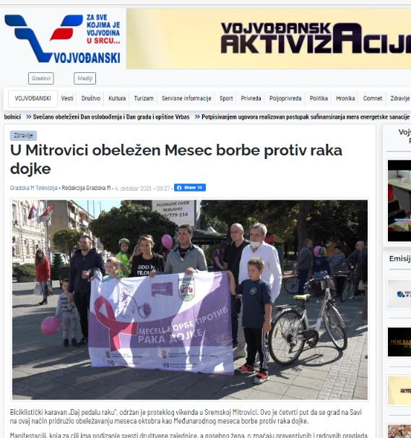
Medijske objave

Slide 20
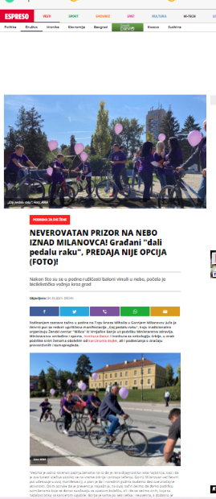
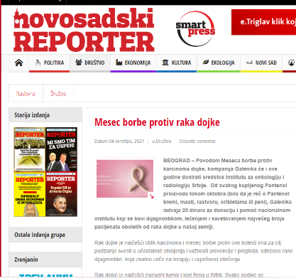
Medijske objave

